Slide 1

How To

Slide 2
목 차
Start
Dashboard
Alarm
System management

Slide 3
Ⅰ
Start
소 개
CUBIC Web 실행
CUBIC 계정 생성

Slide 4
Ⅰ. Start
1. 소 개
1. 소개
CUBIC 이란
AFNAS는 All Flash Device 환경에서 최적화된 성능을 발휘하는 NAS(Network Attached Storage) 제품으로 고객의 요구에 따른 유연한 용량 확장과 성능 향상을 지원하는 Scale-Out Architecture를 제공합니다.
AFNAS의 운영관리 도구인 “CUBIC”은 시선의 연속성과 정보 특성을 고려한 화면 구성을 통해, 운영자에게 직관적이고 편리한 UI를 제공합니다. 또한, 빅데이터 분석 기술을 도입하여, 시스템 장애 및 이상 증상에 대한 선 감지 기능을 제공하고, On-demand 리포트 Service를 제공합니다.

Slide 5
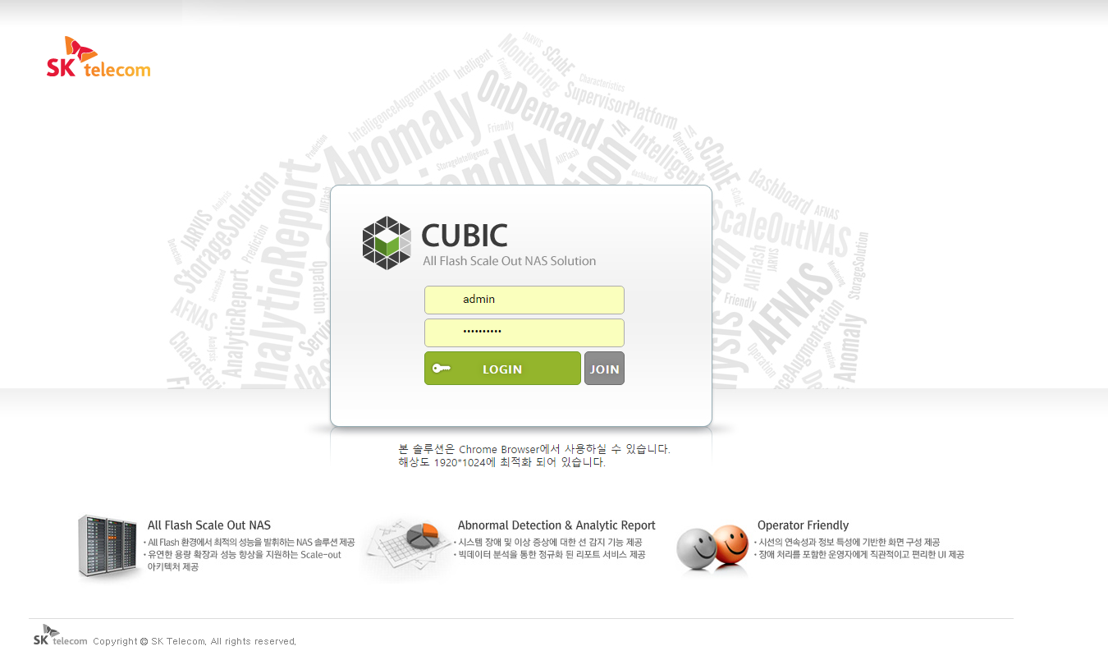
Ⅰ. Start
2. CUBIC Web 실행
2. CUBIC Web 실행
CUBIC Web 실행
CUBIC는 운영자의 운영체제에 설치된 Web 브라우저(Chrome)을 통해 원격으로 접근할 수 있습니다.
현재, CUBIC는 Chrome 브라우저에서만 사용 가능합니다.
CUBIC Web은 기본적으로 설치된 Node의 포트 8080을 사용하여 접근 가능합니다.
해당 로컬 컴퓨터에서 CUBIC를 사용하는 경우 CUBIC Web에 액세스 하는 URL은 http://localhost:8080 입니다.
Web URL: http://<CUBIC O&M Node IP>:8080
예를 들면, http://2**.2**.1**.1**:8080
CUBIC를 실행하면 로그인 화면으로 이동합니다.
기본계정:
ID : admin
Password : hello

Slide 6


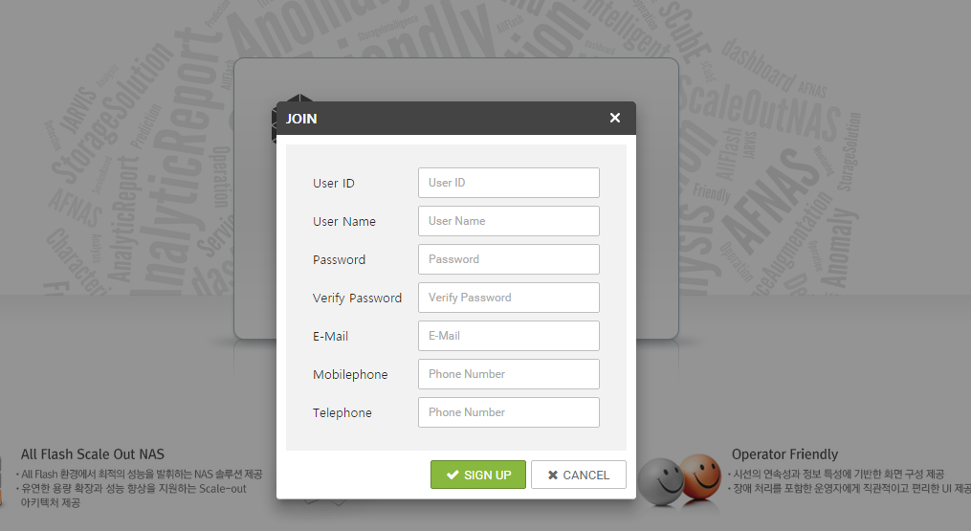
Ⅰ. Start
3. CUBIC 계정 생성
3. CUBIC 계정 생성
계정 생성 하기
CUBIC에 계정을 생성하는 방법은 초기 화면에서 을 클릭합니다.
이때 화면에 나타나는 User Information에 정보를 입력하고 을 클릭합니다.
필수 입력 항목은 다음과 같습니다.
User ID / User Name / Password / Verify Password

Slide 7
Ⅱ
Dashboard
시작하기
Dashboard 보기

Slide 8
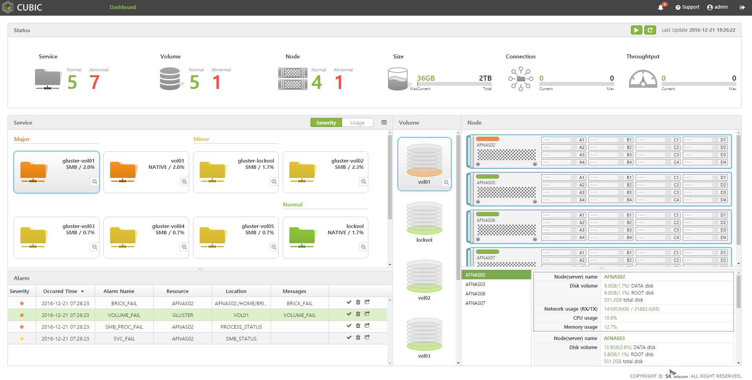
Ⅱ. Dashboard
1. 시작하기
1. 시작하기
Dashboard 전체 구성을 안내합니다.
개요
CUBIC에 Dashboard 전체 구성은 다음 아래와 같습니다.
상태 정보 : Service, Volume, Node 의 현재 상태(정상/비정상 개수) 정보 표시
통계 요약
Size : Service의 사용 용량의 총합
Connection : Service에 연결 중인 클라이언트 수의 총합
Throughput : Service들의 현재 성능의 총합
Service 패널 : 각 Service에 대한 상태(정상/비정상/Alarm 등급) 및 사용 용량 정보를 표시
Volume 패널 : 각 Volume에 대한 상태(정상/비정상/Alarm 등급) 및 사용 용량 정보를 표시
Node 패널 : 각 Node에 대한 상태(정상/비정상/Alarm 등급) 및 리소스 사용 정보를 표시
Alarm 패널 : 현재 발생한 Alarm에 대한 리스트를 제공함과 동시에, Service/Volume/Node 패널과 연동 되어서 선택된 리소스에 대한 Alarm 정보 표시
갱신 및 갱신정보를 표시하는 툴 바
⑦
①
②
③
④
⑤
⑥
** “CUBIC”에서 Service는 “Export”를 의미한다.

Slide 9
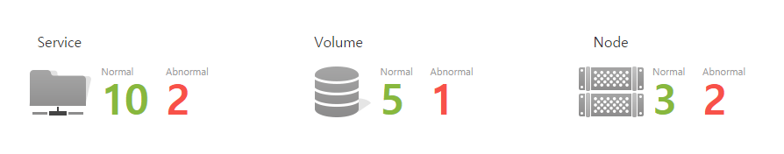
Ⅱ. Dashboard
2. Dashboard 보기
2. Dashboard 보기
Dashboard 사용법을 안내합니다.
상태 정보 확인
NAS를 구성하는 3가지 리소스 타입(Service, Volume, Node)의 현재 상태 정보를 보여줍니다. 각 리소스 별 정상(Normal)/비정상(Abnormal) 개수를 숫자로 나타내며, 단위는 K(=1,000), M(=1,000²), G(=1,000³)로 표시되며, 각 단위의 아래 수는 올림 처리됩니다.
Service의 현재 상태 표시:
Normal : Node 정상 개수 / Abnormal : Node 비정상 개수
Volume의 현재 상태 표시:
Normal : Volume 정상 개수 / Abnormal : Volume 비정상 개수
Node의 현재 상태 표시
Normal : Node 정상 개수 / Abnormal : Node 비정상 개수
①
②
③
통계 요약 정보 확인
전체 Service의 사용 용량, Connection(클라이언트 연결 수), 성능 현황에 대한 요약 정보를 제공합니다.
각 Service에서 사용중인 용량의 총합을 Byte로 표현하였으며, 기본단위는 KB이며, 용량 단위는 KB(=1,024), MB(=1,024²), GB(=1,024³)로 표시되며, 각 단위의 아래 수는 올림 처리됩니다.
Current : 현재 사용량
Max : 현재 시간을 기준으로 지난 60분 동안 최대 사용량
Total : 전체 사용량

Slide 10
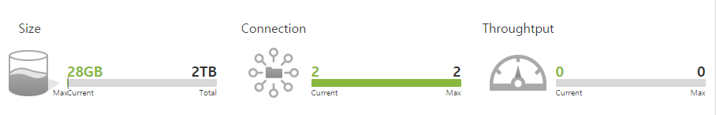
Ⅱ. Dashboard
2. Dashboard 보기
② Service에 연결 중인 전체 클라이언트 수에 대한 현황 표시 : 기본단위는 K(=1,000) 이며, 단위는 “상태정보 확인” 참조
Current : 현재 연결 중인 클라이언트 수
Max : 현재 시간을 기준으로 지난 60분 동안의 최대 동시 연결 클라이언트 수
③ Service 성능에 대한 현황을 표시
Current : 현재 성능 수치
Max : 현재 시간을 기준으로 지난 60분 동안 최대 성능 수치
①
②
③
Service 패널
전체 Service의 상태를 확인 합니다.
Service 정보 : Service 이름, Service 타입, 각 Service에서 사용하는 데이터 용량을 백분율(%)로 표시
Service 장애 등급 표시
Critical : 붉은색, Major: 주황색, Minor: 노란색, Normal: 초록색
Service 다이어그램 표시변경: 선택한 항목에 따라 Service 다이어그램 표시가 변경됩니다.
Severity : 장애 등급에 따라 Service들을 타일 배치로 정렬합니다.
Usage : Service 에서 사용 중인 용량 비율({실 사용 용량/ 가용 용량} * 100%) 에 따라 정렬합니다.
Diagram/Table : Toggle 버튼으로 선택한 기준에 따라 화면에 표시됩니다.
- Diagram : 파일 아이콘 상태로 화면 출력
- Table : Data grid 형태로 화면 출력

Slide 11
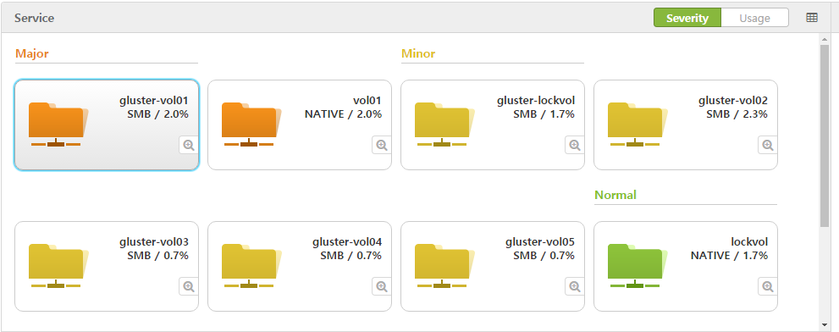
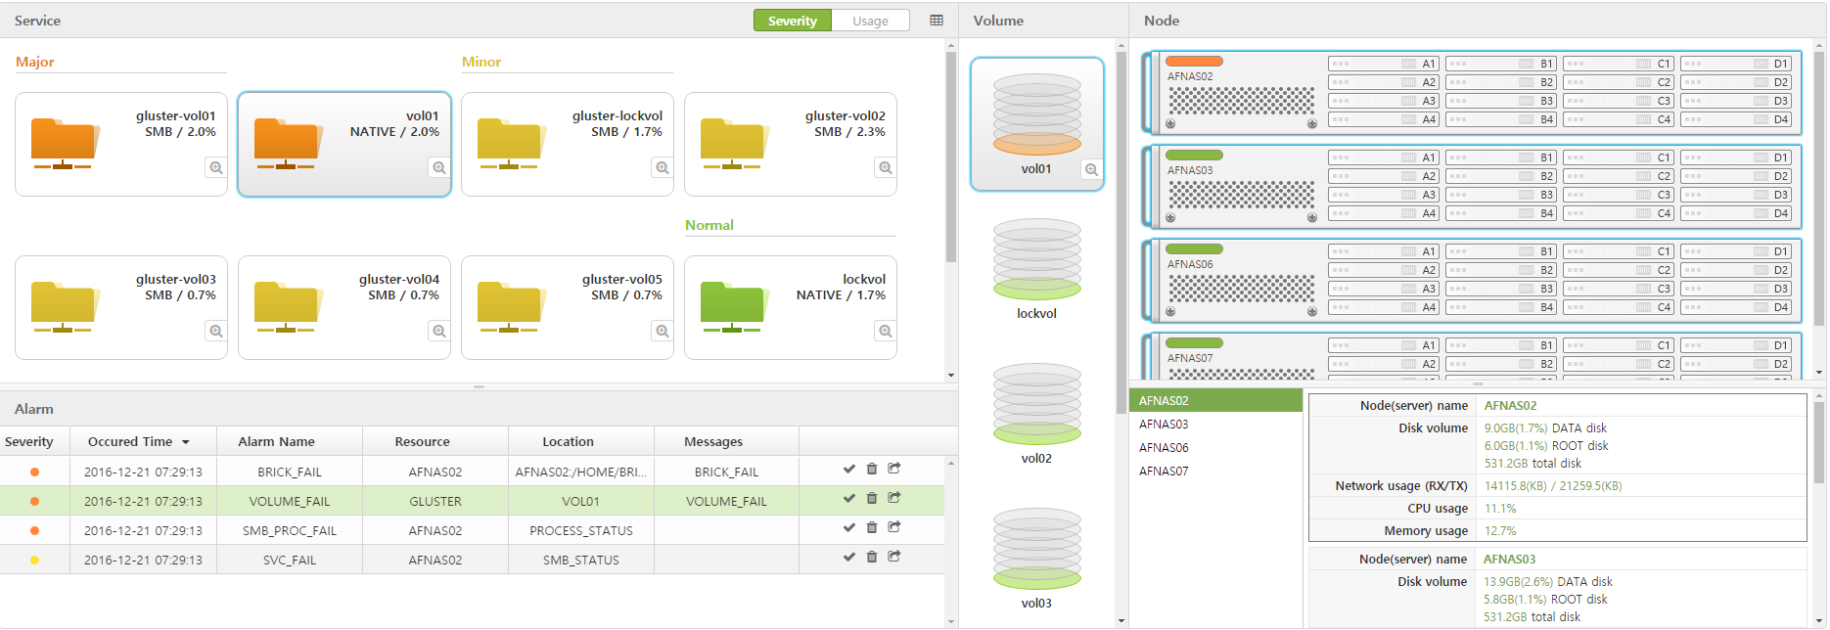

Ⅱ. Dashboard
2. Dashboard 보기
③
②
①
특정 Service 선택 시 연관성
‘Service’ 패널에서 선택 한 Service에 따라 Volume, Node, Alarm 패널에 선택된 Service와 연관되어 있는 리소스 및 Alarm이 하이라이트 되어 표시됩니다.
‘Volume‘ 패널에 선택된 Service에 따라 해당되는 Volume이 하이라이트 되어 표시 변경되어 표시
선택된 Service에서 사용 중인 Volume 리소스를 표시
‘Node‘ 패널에 선택된 Service에 해당되는 Node가 하이라이트 되어 표시
패널 하단에 선택된 Service에서 사용 중인 Node 명이 출력되고 Node 상세정보가 표시
‘Alarm’ 패널에 선택된 Service에 해당되는 Alarm 정보가 초록색으로 하이라이트 되어 표시

Slide 12

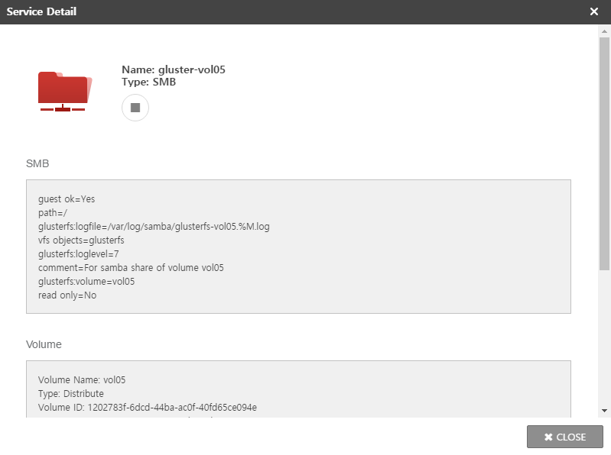
Ⅱ. Dashboard
2. Dashboard 보기
Service 상세정보 보기
Service 오른쪽 하단의 버튼 클릭하면, 해당 Service의 상세정보가 아래와 같이 다이얼로그 방식으로 출력됩니다.
Service 명 표시
Service 타입 표시
스토리지 접근 프로토콜 방식에 따라 SMB / NFS / Native 중의 하나로 표시
해당 Service 시작/멈춤
해당 Service 시작 : 버튼 클릭 시
해당 Service 멈춤 : 버튼 클릭 시
선택된 Service Type이 SMB인 경우, SMB에 대한 상세정보(= 설정정보)를 출력
선택된 Service에서 사용중인 Volume에 대한 상세정보를 출력
Volume 명, Volume Type, Volume 구성정보 등
②
①
③
④
⑤

Slide 13
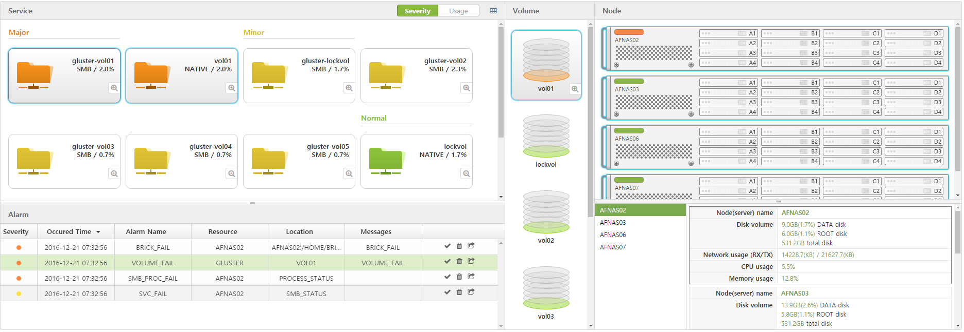
Ⅱ. Dashboard
2. Dashboard 보기
특정 Volume 선택 시 연관성
‘Volume’ 패널에서 선택 한 Volume에 따라 Service, Node, Alarm 패널에 선택된 Volume과
연관되어 있는 리소스 및 알람이 하이라이트 되어 표시됩니다.
‘Service‘ 패널에 선택된 Volume에 따라 해당되는 Service가 하이라이트 되어 표시
선택된 Volume에서 사용중인 Service를 표시
‘Node‘ 패널에 선택된 Volume에 따라 해당되는 Node가 하이라이트 되어 표시
패널 하단에 선택된 Volume에서 사용 중인 Node 명이 출력되고 Node 상세정보가 표시
‘Alarm’ 패널에 선택된 Volume에 따라 해당되는 Alarm 정보가 초록색으로 하이라이트 되어 표시

Slide 14
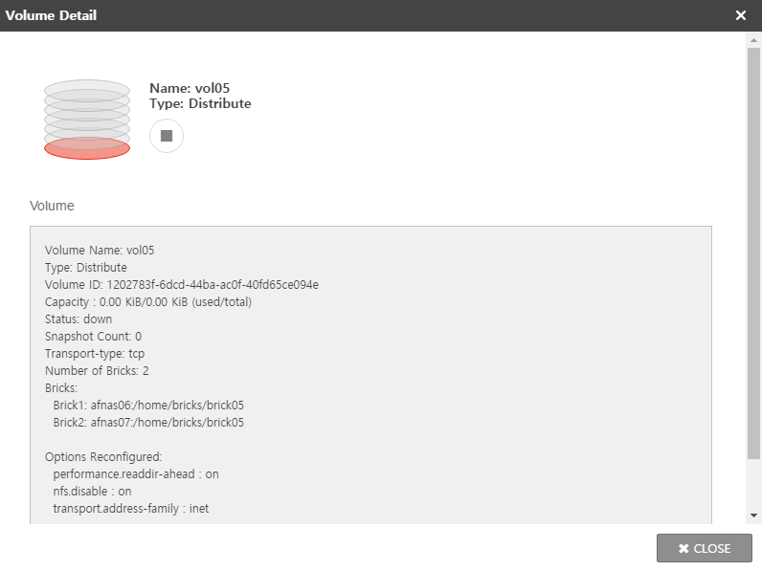
Ⅱ. Dashboard
2. Dashboard 보기
Volume 상세정보 보기
Volume 오른쪽 하단의 버튼 클릭하면, 해당 Volume의 상세정보가 아래와 같이 다이얼로그 방식으로 출력됩니다.
Volume 상태 표시 : 장애 등급에 따라 색을 구분하여 표시되며, 또한 원통의 채워짐은 Volume에 할당된 전체 용량 대비 실 사용 데이터 용량을 나타낸다.
② Volume 명 표시
③ Volume 타입 표시
데이터 저장/보호 방식에 따라 Distributed / Distributed-Replicated / Distributed-Dispersed 중의 하나로 표시
④ 해당 Volume 시작/멈춤
해당 Volume 시작 : 버튼 클릭 시
해당 Volume 멈춤 : 버튼 클릭 시
⑤ 해당 Volume에 대한 상세정보를 출력
Volume 명, Volume Type, Volume 구성정보 등
②
①
③
④
⑤

Slide 15
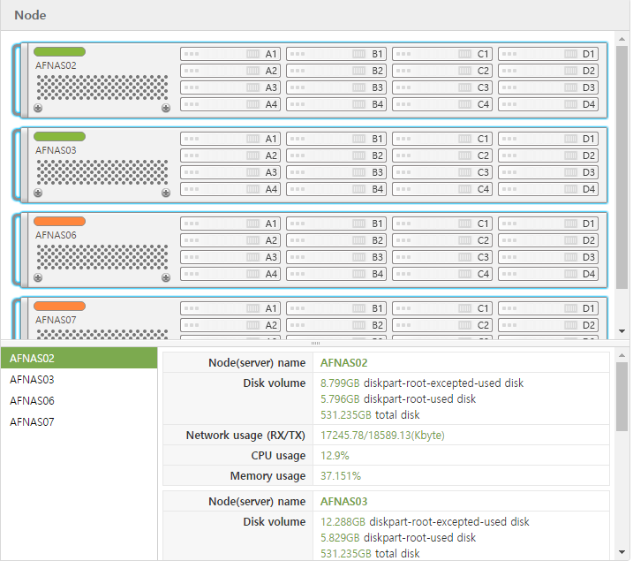
Ⅱ. Dashboard
2. Dashboard 보기
Node 패널
Node 리스트 출력 및 선택된 Node들의 상세정보가 표시됩니다.
Node 상태 표시 : 장애 등급을 색상으로 표시 합니다.
Critical : 붉은색, Major : 주황색, Minor : 노란색, Normal : 초록색
② Node 리스트 : 전체 또는 선택된 Node 명을 표시합니다. 특정 Node 명 클릭 시 해당되는 Node의 상세정보가 출력(③)됩니다.
③ Node 상세보기 : 전체 또는 선택된 Node의 상세정보가 출력됩니다.
①
③
②

Slide 16
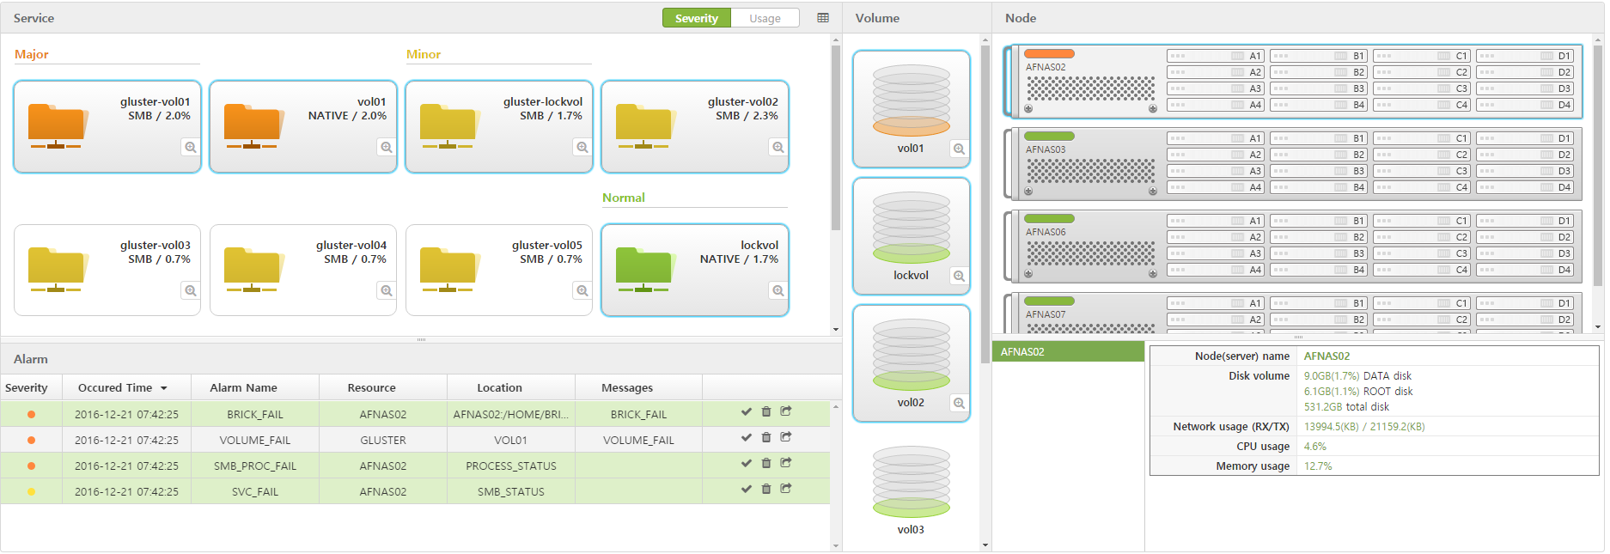
Ⅱ. Dashboard
2. Dashboard 보기
특정 Node 선택 시 연관성
‘Node’ 패널에서 선택 한 Node에 따라 Service, Volume, Node, Alarm 패널에 선택된 Node와 연관되어 있는 리소스 및 알람이 하이라이트 되어 표시됩니다.
‘Service‘ 패널에 선택된 Node에 따라 해당되는 Service가 하이라이트 되어 표시
선택된 Node에서 사용중인 Service를 표시
‘Volume’ 패널에 선택된 Node에 따라 해당되는 Volume이 하이라이트 되어 표시
선택된 Node에서 사용중인 Volume 리소스를 표시
‘Node’ 패널 하단에 선택된 Node 명이 출력되고 Node 상세정보가 표시
‘Alarm’ 패널에 선택된 Node에 따라 해당되는 Alarm 정보가 초록색 하이라이트 되어 표시

Slide 17

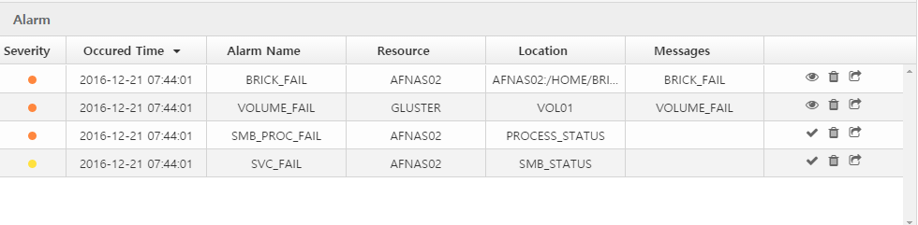

Ⅱ. Dashboard
2. Dashboard 보기
Alarm 패널
‘Alarm’ 패널에서는 현재 발생되는 Alarm을 발생 시간 순으로 정렬합니다.
Alarm 정렬 : 초기 정렬 기준은 Occurred Time의 내림 차순 입니다. 사용자가 정렬 기준을 변경하고 싶다면 테이블의 각 헤더를 클릭하여 아래의 기준으로 Alarm 목록을 재정렬할 수 있습니다.
정렬 해제
오름차순 정렬
내림차순 정렬
Alarm 인지: 버튼 클릭 시 다른 사용자에게 Alarm을 확인 하였고 그에 대한 조치가 진행 중임을 나타냅니다 (인지 된 Alarm은 로 변경 ).
Alarm 삭제 : 버튼 클릭 시 해당되는 Alarm 은 리스트에서 삭제됩니다.
Alarm 분석: 버튼 클릭 시 해당되는 Alarm의 분석페이지로 이동. 분석 페이지에서는 해당 Alarm과 관련된 리소스 모니터링 정보 및 로그 정보 등을 확인할 수 있습니다.
①
② ③ ④

Slide 18
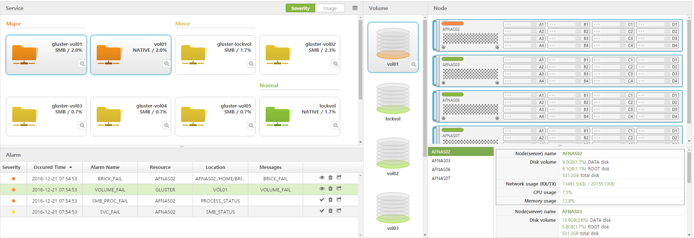
Ⅱ. Dashboard
2. Dashboard 보기
특정 Alarm 선택 시 연관성
‘Alarm’ 패널 에서 선택 한 Alarm 에 따라 Service, Volume, Node 패널에 선택된 Alarm과 연관 되어 있는 리소스가 하이라이트 되어 표시됩니다.
‘Service‘ 패널에 선택된 Alarm 에 따라 해당되는 Service가 하이라이트 되어 표시
선택된 Alarm이 발생한 Service를 표시
‘Volume’ 패널에 선택된 Alarm 에 따라 해당되는 Volume이 하이라이트 되어 표시
선택된 Alarm이 발생한 Volume 리소스를 표시
‘Node‘ 패널에 선택된 Alarm에 따라 해당되는 Node가 하이라이트 되어 표시
패널 하단에 선택된 Alarm이 발생한 Node 명이 출력되고 Node 상세정보가 표시

Slide 19
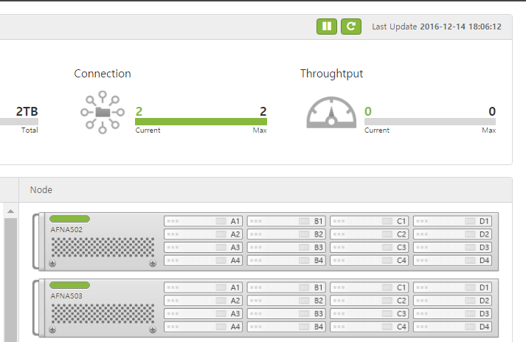
Ⅱ. Dashboard
2. Dashboard 보기
Dashboard 조작 툴 바
Dashboard 조작 툴 바는 Dashboard의 갱신 주기를 제어 하고 아래와 같은 세가지 기능을 제공 합니다.
Dashboard 자동 갱신 제어: 일정 시간 주기로 화면 데이터 동기화
자동 갱신 일시 멈춤: 버튼 클릭 시
자동 갱신 시작: 버튼 클릭 시
Dashboard 수동 갱신: 버튼 클릭 시 화면 데이터를 동기화
Dashboard가 최종으로 갱신된 시간 표시
①
②
③

Slide 20
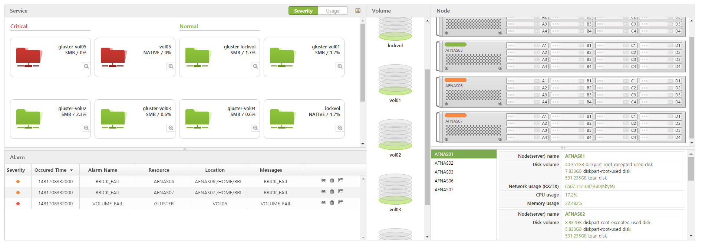
Ⅱ. Dashboard
2. Dashboard 보기
Dashboard 패널 간격 조절하기
Dashboard 패널에서 Splitter bar를 클릭 한 후 원하는 크기 만큼 drag 해주면 해당되는 패널의 간격이 조절됩니다. 조절 시 패널간의 최소 영역의 존재 하기 때문에 그 이하로는 간격 조절이 불가능 합니다.

Slide 21
Ⅲ
Alarm
시작하기
Alarm history
Alarm definition

Slide 22
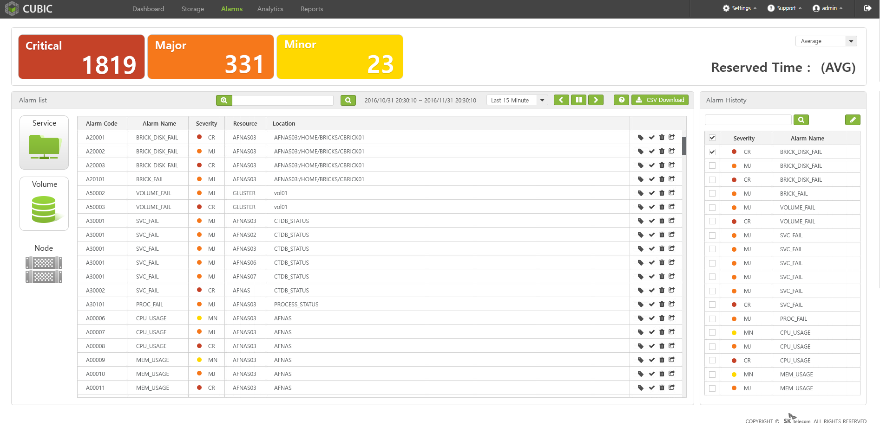
Ⅲ. Alarm
1. 시작하기
1. 시작하기
Alarm 구성과 사용법을 안내합니다.
개요
CUBIC Alarm 발생 이력을 효과적으로 분석 할 수 있습니다. ‘Alarm’ 의 구성은 아래와 같습니다.
Status: Alarm Severity 별 카운트 및 Alarm 발생 후 해제에 대한 통계 현황 표시
Alarm history 툴 바: Alarm history 기간 설정 및 검색 도구
Alarm 구성 정보 필터링 도구: Service/Volume/Node를 이용한 Alarm history 필터링 도구
Alarm list: Alarm history 정보를 Grid 형식으로 출력
Alarm rule list: 미리 정의 되어 있는 Alarm rule에 대한 정보를 Grid 형식으로 출력
①
②
⑤
④
③

Slide 23
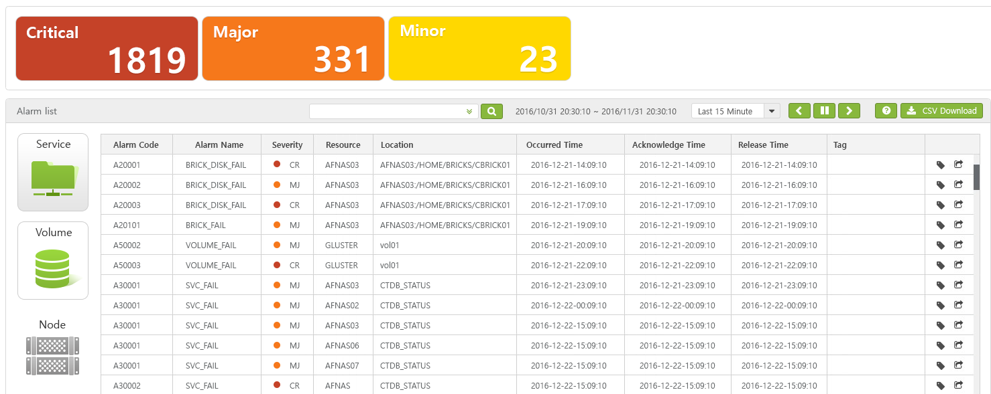
Ⅲ. Alarm
2. Alarm history
2. Alarm history
Alarm history 사용법을 안내합니다.
Alarm 등급 별 이력 조회
검색 기간 동안 기준으로 등급별 발생 현황으로 확인할 수 있습니다.
Alarm 발생 현황: 검색기간 동안 기준으로 등급별 Alarm 발생 Count 출력
등급별 선택 출력: 등급별 Alarm 버튼을 클릭하면 해당 등급 Alarm이 화면에 지워지고, 나머지 등급의 Alarms이 화면에 출력.
①
②
Alarm 발생 후 해제 시간 표시
사용자의 선택 현재 출력된 Alarm History 의 기간 내 Alarm발생 후 해제 시간 까지의 통계 값을 표시 합니다
Resolved time 표시 : 초->분->시로 자동으로 표시
통계 기준 선택 : Combo Box에서 선택한 값에 의해 (1) 의 값을 변경
AVG: Alarm 발생 후, 해제까지의 평균 시간
MIN: Alarm 발생 후, 해제까지의 최소 시간
MAX: Alarm 발생 후, 해제까지의 최고 시간
②
①

Slide 24
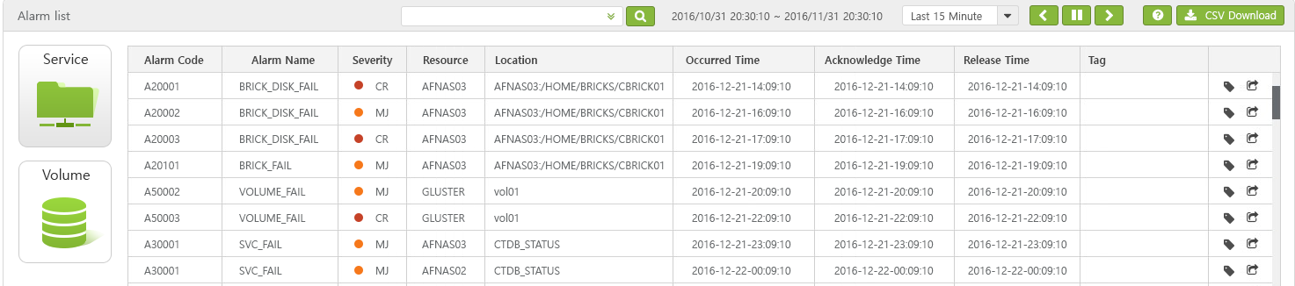
Ⅲ. Alarm
2. Alarm history
Alarm 이력 조회 기간 선택
이력 조회 기간을 조정하여 해당 검색 기간에 대한 Alarm 이력 조회를 할 수 있습니다.
검색 기간 옵션:Last15,Last 30,60 Minute, Day, Week, Month, Select Range
Last 15 Minute: 최근 15분의 Alarm 이력 조회
Last 30 Minute: 최근 30분의 Alarm 이력 조회
Last 60 Minute: 최근 60분의 Alarm 이력 조회
Day: 사용자가 직접 날짜 선택 ,선택 한 날의 Alarm 이력 조회
Week:사용자가 직접 날짜 선택, 날짜를 기준으로 일주일 기간 설정되고 7일의 Alarm 이력 조회
Month:사용자가 직접 날짜 선택, 날짜를 기준으로 한달 기간 설정되고 30일의 Alarm 이력 조회
Select Range: 사용자가 직접 시간 범위 선택 가능
이력 기간 이동 : 를 이용하여 이력 조회, 단위는 검색 기간 옵션에 기반함
①
②

Slide 25

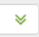
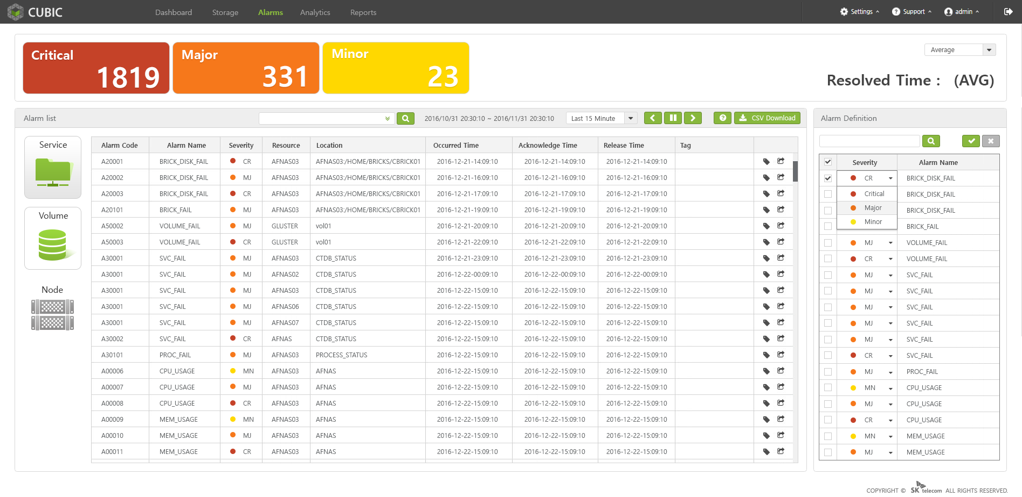
Ⅲ. Alarm
2. Alarm history
Alarm 이력 검색
Alarm list내의 이력 결과 내에서 재 검색 할 수 있습니다. 검색 방법에는 크게 두 가지 방법이 있습니다.
단순 검색: 검색하고 싶은 문자열 입력 후 버튼 클릭 (모든 column에 대한 like 검색)
상세 검색: 버튼 클릭 시 하단에 상세 검색 창이 나타납니다.(Slide-down)
또한 사용자가 [+],[-] 버튼 클릭 , 검색조건을 추가/제거 할 수 있습니다. 검색조건을 설정한 후 확인 버튼을 클릭 합니다.
Alarm 검색 조건 추가 필드는 다음과 같습니다.
등급: Alarm 등급별 검색
알람 발생일: 설정한 기간 내 발생한 Alarm 검색
메시지: 입력한 Keyword를 메시지에 포함하는 Alarm 검색
서비스 명: 입력한 서비스 명에 발생한 Alarm 검색
볼륨 명: 입력한 볼륨 명에 발생한 Alarm 검색
노드 명: 입력한 노드 명에 발생한 Alarm 검색
알람 코드: 입력한 알람 코드와 일치하는 Alarm 검색 (Like 검색)
Tag : 입력한 Keyword와 일치하는 Tag를 가진 Alarm을 검색 (Like 검색)
①
②
등급
▼
선택
-
알람 발생일
▼
~
▼
-
메시지
▼
메시지를 입력하세요
-
선택
상태
▼
▼
-
서비스 명
▼
서비스 명을 입력하세요
-
서버 명
▼
서버 명을 입력하세요
-
볼륨 명
▼
볼륨 명을 입력하세요
-
알람 코드
▼
알람 명을 입력하세요
-
+
확인
취소

Slide 26
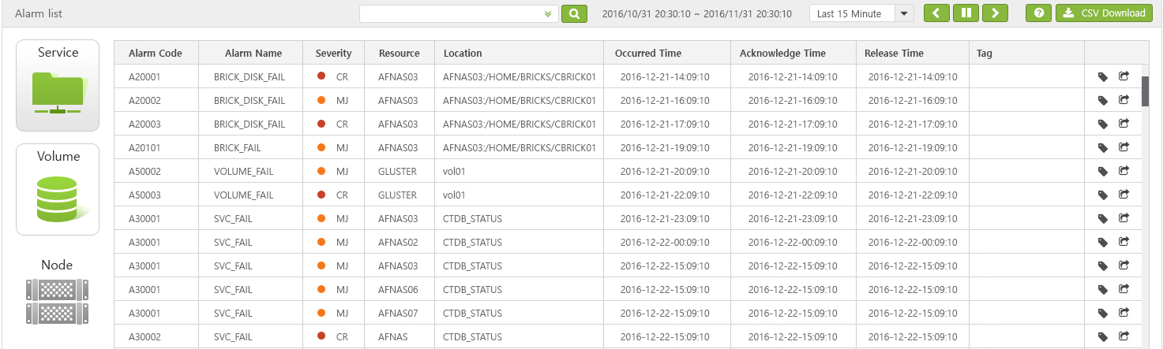
Ⅲ. Alarm
2. Alarm history
Alarm 이력 구성정보 별 조회
Alarm list내의 이력 결과 내에서 선택한 구성 정보 별로 이력 현황을 확인할 수 있습니다.
구성정보 별 조회: 구성 정보 별 toggle 버튼 선택 시 해당 Resource에서 발생 한 Alarm이 Alarm list에 반영 되어 결과 값이 출력 됩니다.
Toggle 버튼 활성 화 시: 해당되는 Resource 버튼이 초록색으로 표시되고, 해당되는 Resource에 관한 Alarm 이력 목록이 출력
Toggle 버튼 비활성화 시: 해당되는 Resource 버튼이 회색으로 표시되고, 해당되는 Resource에 관한 Alarm을 제외한 이력 목록이 출력
①
Alarm 이력 정렬
Alarm list의 초기 정렬 기준은 Occurred Time 내림 차순 입니다. 사용자가 정렬 기준을 변경하고 싶다면 테이블의 각 헤더를 클릭하여 하기의 기준으로 Alarm 리스트를 정렬 하여 출력 합니다.
정렬 해제
오름차순 정렬
내림차순 정렬

Slide 27
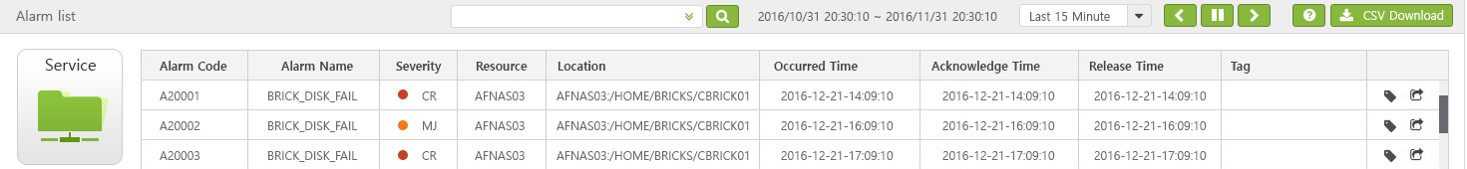
Ⅲ. Alarm
2. Alarm history
Alarm 태그 추가
사용자가 특정 Alarm에 대한 태그를 추가 할 수 있습니다.
Alarm 태그 추가: 버튼 클릭 시 해당 Alarm의 Tag 리스트에 Text input 창이 활성화 되고
사용자가 입력하고 싶은 text를 입력
(복수개의 태그를 입력 시 , 로 구분한다)
①
Alarm 이력 내보내기
Alarm 이력을 CSV 파일로 저장 할 수 있습니다.
우측 상단에 CSV Download 버튼 클릭 시 Alarm 이력이 CSV 파일로 저장됩니다.
Alarm 분석
버튼 클릭 시 해당되는 Alarm의 분석페이지로 이동 합니다. 분석 페이지에서는 해당 Alarm과 관련된 리소스 모니터링 정보 및 로그 정보 등을 확인할 수 있습니다.

Slide 28
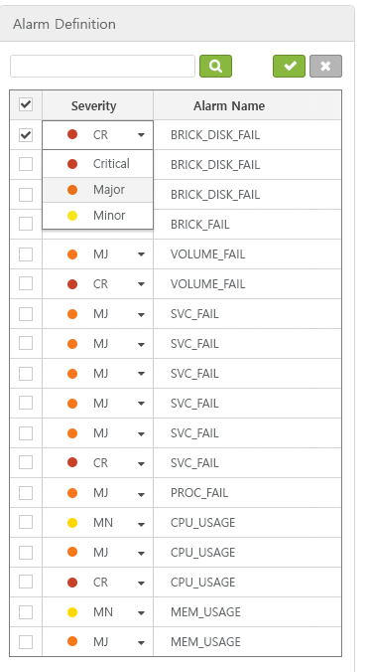
Ⅲ. Alarm
3. Alarm definition
3. Alarm definition
Alarm definition 사용법을 안내합니다.
Alarm definition
Alarm Definition은 CUBIC에 현재 정의 된 Alarm rule이 table 형태로 출력됩니다.
Alarm 검색 : 텍스트 필드에 검색하고 싶은 키워드를 입력한 다음 버튼 클릭 시 해당되는
Alarm 이 출력 (like 검색)
② Alarm 등급 수정 : 버튼 클릭 시 Severity의 등급을 목록에서 선택 후 버튼을 클릭
③ Alarm 선택 이력 조회: Alarm 목록 내 체크 박스
선택/해지 시 Alarm list에 바로 반영되어 해당하는 이력이 조회 됨
①
③
②

Slide 29
Ⅳ
System management
시작하기
System monitoring

Slide 30
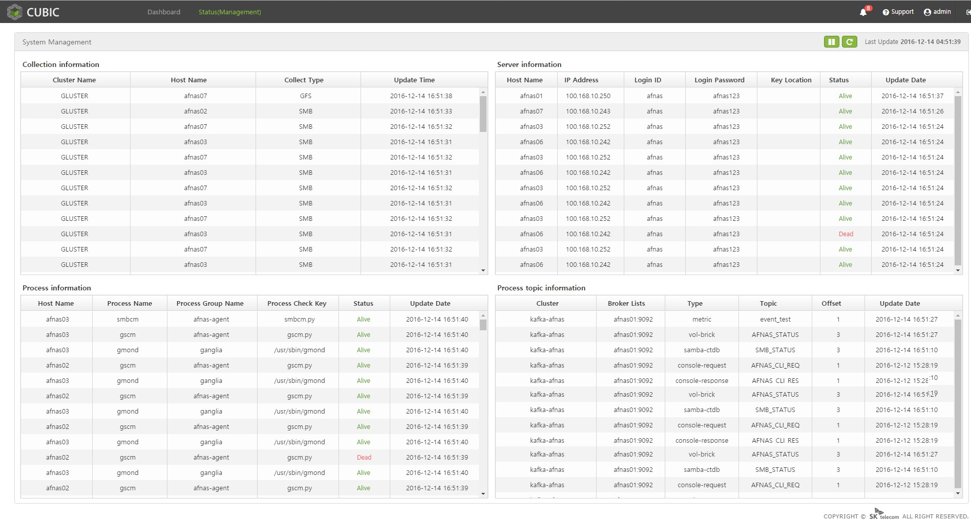
Ⅳ. System management
1. 시작하기
1. 시작하기
System management 구성을 안내합니다.
개요
System management는 CUBIC을 구성하는 각 서버의 각종 상태를 모니터링 합니다.
Collection information: 클러스터 수집 정보 표시
Process information: 전체 프로세스 정보 표시
Process topic information: 전체 프로세스 토픽 정보 표시
Server information: 전체 서버에 대한 정보 표시
조작 툴 바: System management 갱신 및 갱신정보를 표시하는 툴 바
⑤
①
④
②
③

Slide 31
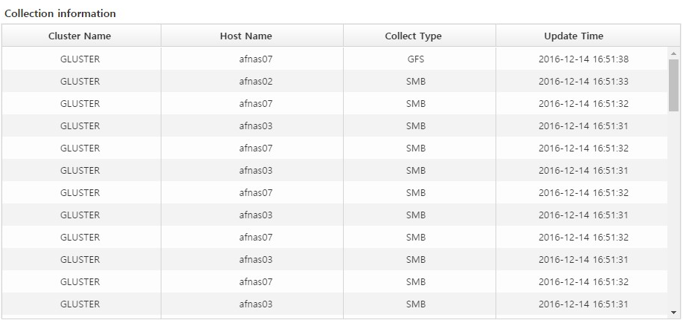
Ⅳ. System management
2. System monitoring
2. System monitoring
System management 사용법을 안내합니다.
Collection information
Data grid 형태로 화면에 클러스터 수집정보가 표시됩니다.
Cluster name : 클러스터 명
Node name : Node 명
Collect type : 수집 타입
Update time : 최종 수집 시간
①
②
Node Name
③
④
Process information
Data grid 형태로 화면에 프로세스 정보가 표시됩니다.
Node name : Node 명
Process name : 프로세스 명
Process group name : 프로세스 그룹 명
Process check key : 프로세스 체크 키
status: Node 상태를 표시한다. 정상이면 Alive , 비정상이면 Dead로 표시
Update date:업데이트 날짜

Slide 32
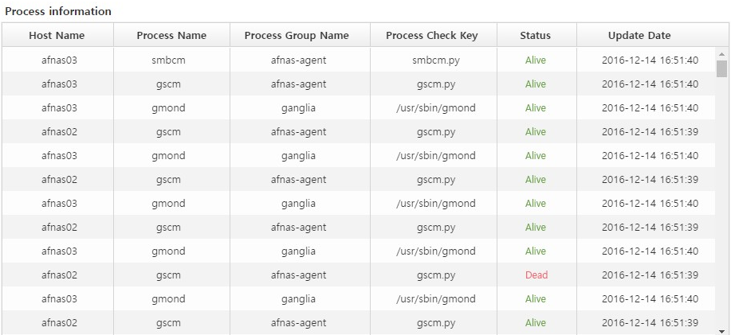
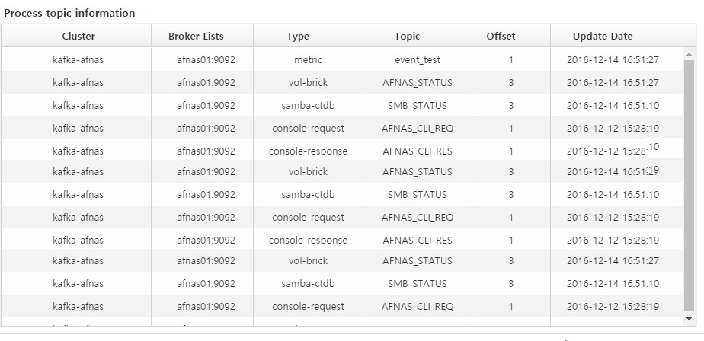
Ⅳ. System management
2. System monitoring
①
Node Name
②
③
④
⑤
⑥
Process topic information
Data grid 형태로 화면에 프로세스 토픽 정보가 표시됩니다.
Cluster : 클러스터 명
Broker Lists : 브로커 리스트
Type : 메시지 타입
Topic : 토픽 명
Offset : 토픽 별로 받은 Kafka 메시지 개수
Update date:업데이트 날짜
①
②
③
④
⑤
⑥

Slide 33
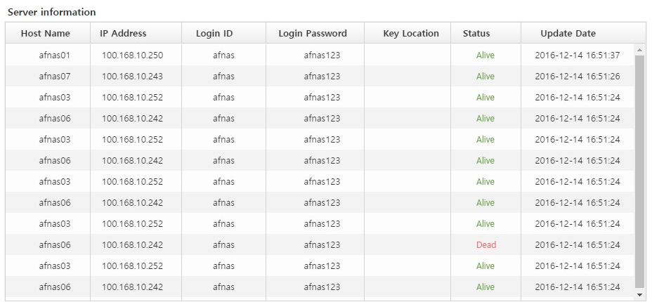
Ⅳ. System management
2. System monitoring
Server information
Data grid 형태로 화면에 서버 정보가 표시됩니다.
Node name : Node 명
IP address : Node IP 주소
Login ID : 서버 계정
Login password : 서버 계정 비밀번호
Status : 서버 상태를 표시 정상이면 Alive , 비정상이면 Dead로 표시
Update date : 업데이트 날짜
①
②
③
④
⑤
⑥
Node Name

